Slide 1
论文题目：
基于Uplift模型的电商优惠券异质性增量效应研究
2
1
毕业答辩
答辩人：益晟旗
指导老师：刘旭
2026.4.21

Slide 2

流量红利消失 → 精细化运营
传统指标（转化率）存在偏误
无法识别“真实增量用户”
研究背景
“谁是被优惠券真正‘说服’的人？”
Notes:
传统方法只能看转化，但无法区分“本来就会买”和“被营销影响才买”的用户。

Slide 3
1
研究问题
优惠券是否真的有效？（ATE）
2
哪些用户有效？（CATE）
3
如何优化投放策略？
Notes:
本文从整体效果和个体差异两个层面，分析优惠券的真实营销价值。

Slide 4
方法框架
A/B Test → ATE
Causal Forest
→ 异质性
Uplift Model
→ 个体增量
Qini曲线
→ 模型评估

Slide 5
数据说明
数据：
变量：
Criteo Uplift Dataset
1270万样本
RCT随机实验
treatment（是否发券） conversion（是否购买）
Notes:
数据来自随机实验，因此可以较可靠识别因果关系。

Slide 6
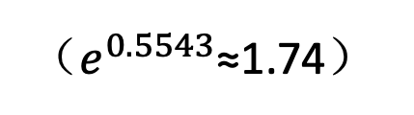
实证结果1
01
转化率：0.34% vs 0.20 %
02
Logit系数显著
03
营销干预的优势比 ≈ 1.74
（$e^{0.5543}$≈1.74）
表4-2 Logit 回归结果
变量 | 系数 | 标准误差 | z值 | P值
treatment | 0.5543 | 0.019 | 29.919 | 0.000
常数项 | −6.2229 | 0.018 | −353.974 | 0.000
Notes:
整体来看，营销干预显著提高用户转化概率。

Slide 7
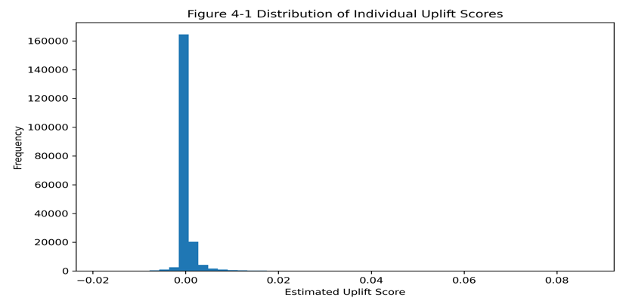
实证结果2
01
大多数接近0
少部分高uplift
02
少量负uplift
03
用户响应高度异质
$$Uplift = P(Y=1|T=1, X) − P(Y=1|T=0, X)$$
Notes:
说明不是所有用户都值得投放优惠券。

Slide 8
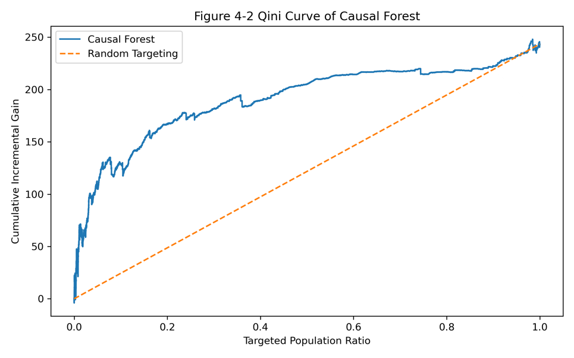
模型效果（Qini曲线）
曲线高于随机
前段提升快
能识别高价值用户
Notes:
模型在低触达比例下即可获得较高增量收益。

Slide 9
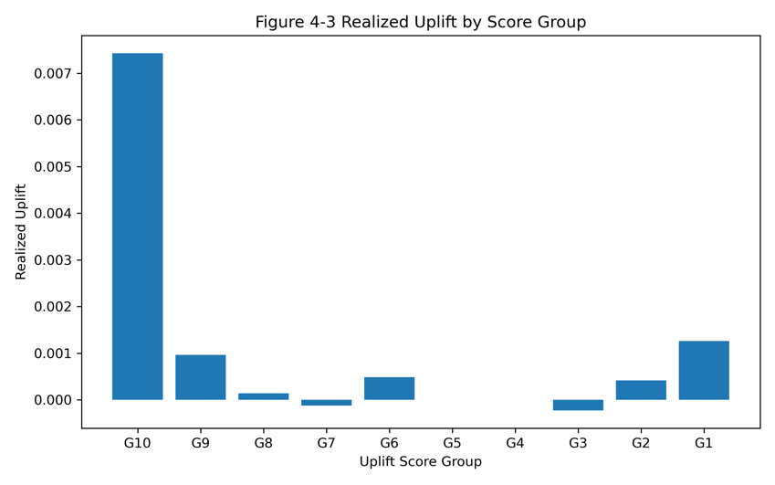
用户分层 + 策略
高uplift（重点投放）
中性（可减少）
低uplift（不投）
负uplift（避免）
精准营销核心
Notes:
企业应将资源集中在高uplift用户上，提高ROI。

Slide 10
结论：
优惠券有效（整体）
存在显著异质性
Uplift模型有效
结论+贡献
贡献：
从“相关性”→“因果性”
从“平均”→“个体”
Notes:
本文为精准营销提供了可落地的因果分析框架。

